Slide 1

Andre Noel

Slide 2
Resumo
Plugins jQuery
Ajax
JSON
Sistema web

Slide 3
Plugins
http://plugins.jquery.com/

Slide 4
inputmask
No <input> do CPF, adicione o atributo:
  data-mask="999.999.999-99"
Nos campos do número do cartão com código de verificação, podemos usar:
  data-mask="9999 9999 9999 9999 - 999"

Slide 5
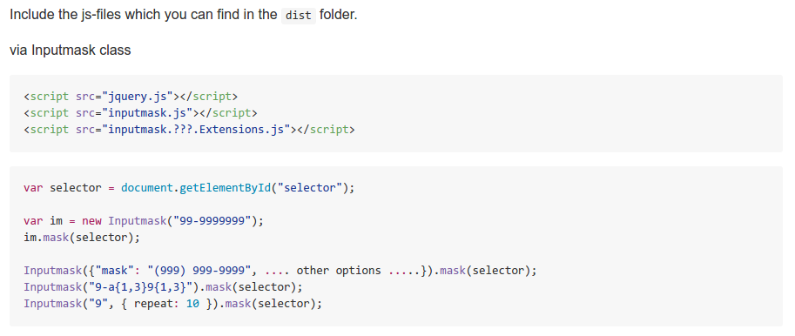
inputmask

Slide 6
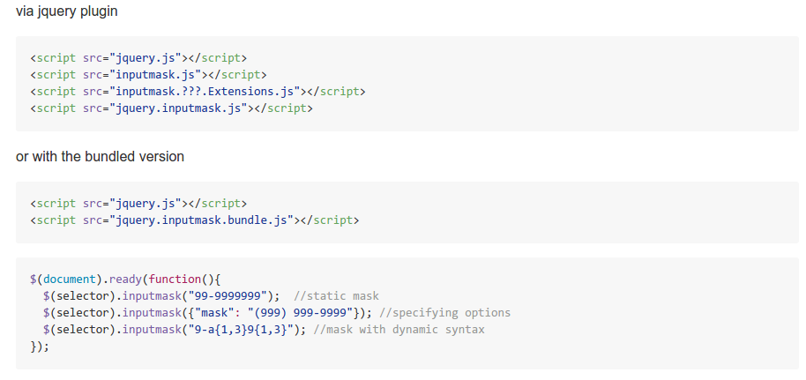
inputmask

Slide 7
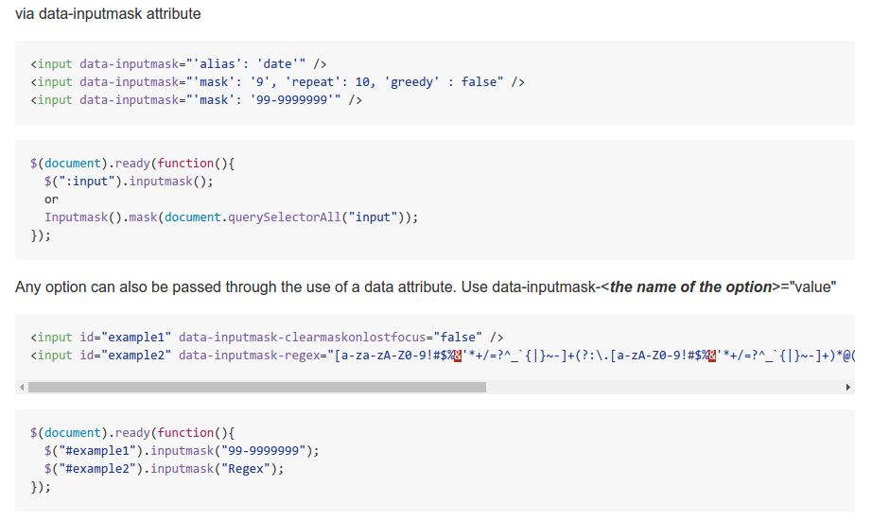
inputmask

Slide 8
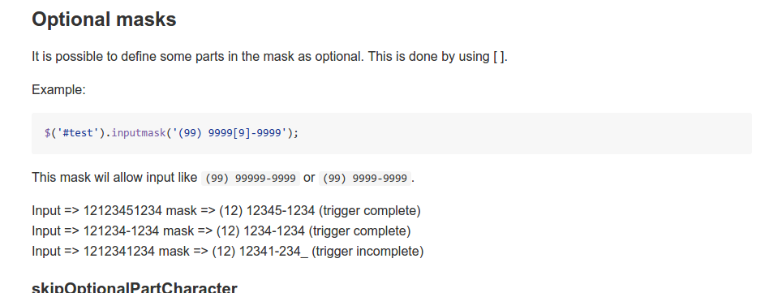
inputmask

Slide 9
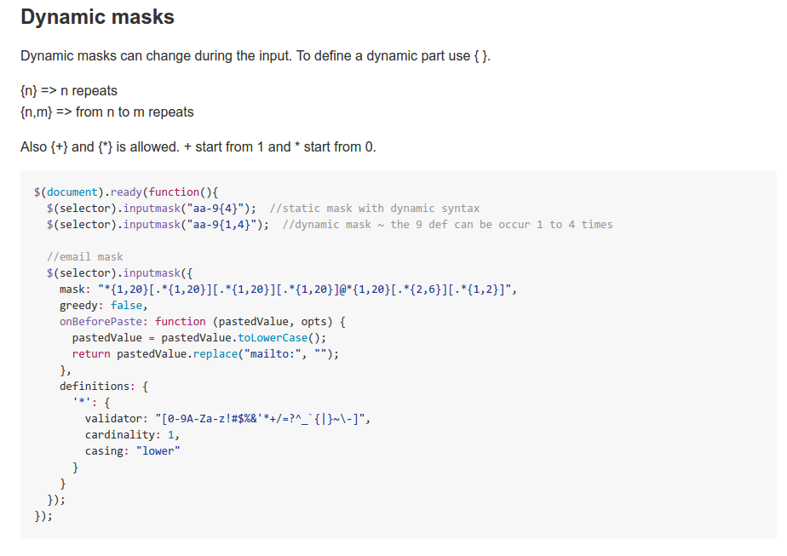
inputmask

Slide 10
Exercícios
Crie um formulário com campos com validação para:
  Data de nascimento
  RG
  CPF
  Telefone DDD + 8 ou 9 dígitos (com hífen)

Slide 11
http://tutorialzine.com/2013/04/50-amazing-jquery-plugins/

Slide 12
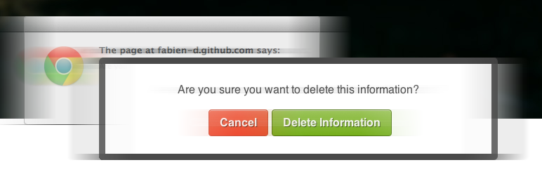
alertify

Slide 13
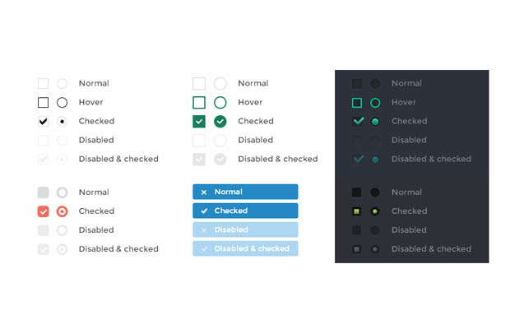
icheck

Slide 14

TouchTouch
http://demo.tutorialzine.com/2012/04/mobile-touch-gallery/

Slide 15
Swipebox

Slide 16
Charts.js

Slide 17
Como criar um plugin
Primeiro, objetos!
  $( "a" ).css( "color", "red" );
Sempre que você usa a função $ para selecionar elementos, um objeto é retornado
O objeto pega os métodos do objeto $.fn
$.fn contém todos os métodos de objetos jQuery

Slide 18
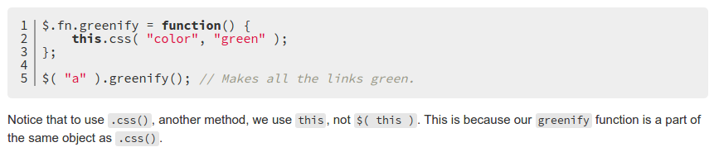
Criando um plugin básico
Vamos criar um plugin que torne verde o texto dos elementos retornados
Tudo o que temos que fazer é incluir uma função greenify ao $.fn e ela estará disponível junto com os outros métodos

Slide 19
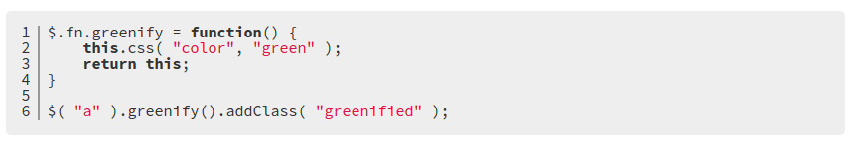
Encadeamento
O exemplo anterior funciona, mas...

Slide 20
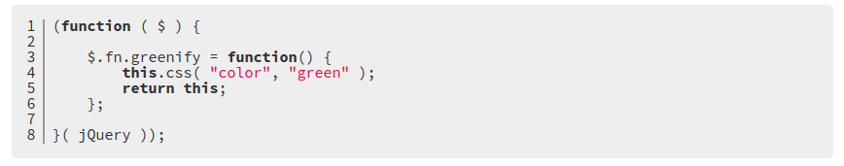
Protegendo a $
Outras bibliotecas podem usar $
  Jquery.noConflict()
Para evitar conflitos, mas ainda funcionar com $

Slide 21
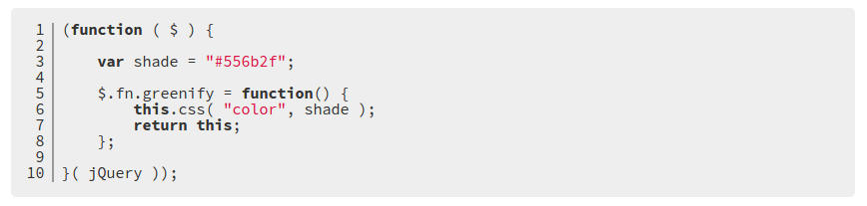
Criando escopo
A função invocada permite a criação de variáveis privadas

Slide 22
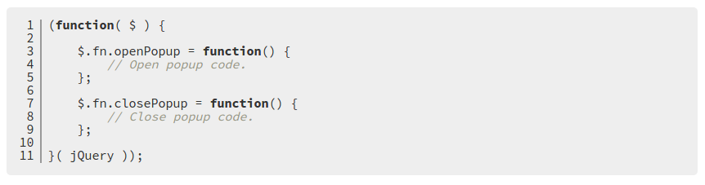
Minimizando os rastros
Criar muitas funções pode aumentar as chances de seus métodos serem sobrescritos por outro plugin ou de seu plugin sobrescrever outros métodos
Ao invés disto:

Slide 23
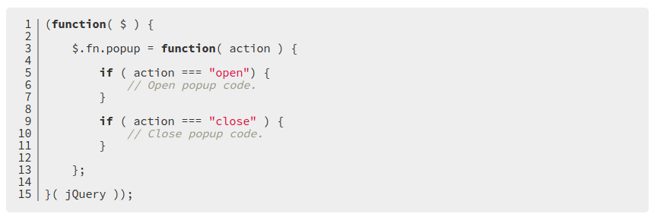
Minimizando os rastros
Prefira isto:
Use parâmetros para controlar a ação

Slide 24
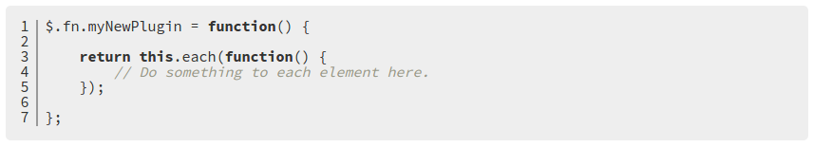
O método .each()
Seu objeto pode conter um número de elementos do DOM, dependendo do seletor
Se for manipular elementos específicos, use o método .each() para realizar o looping
Retornamos os resultados do .each(), ao invés de this.
.each() também é encadeável

Slide 25
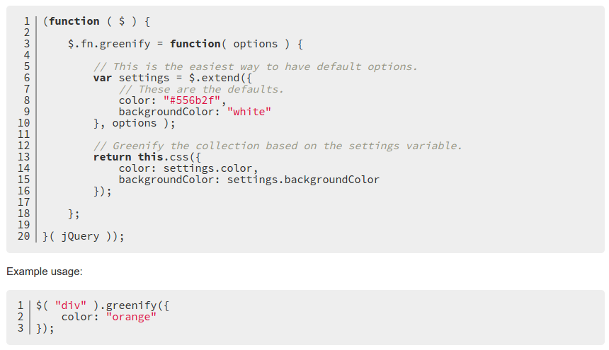
Aceitando opções

Slide 26
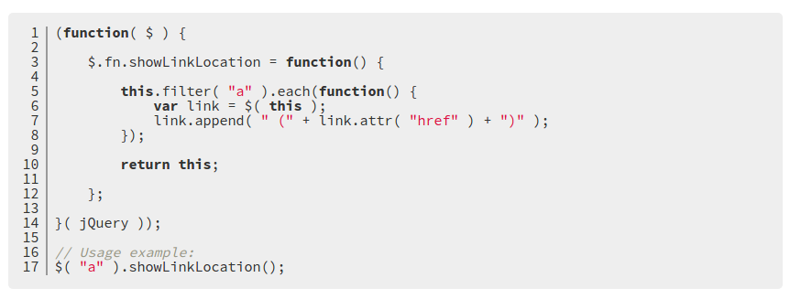
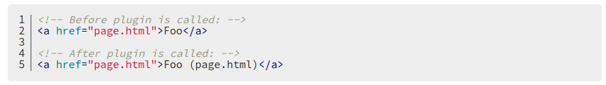
Juntando tudo

Slide 27
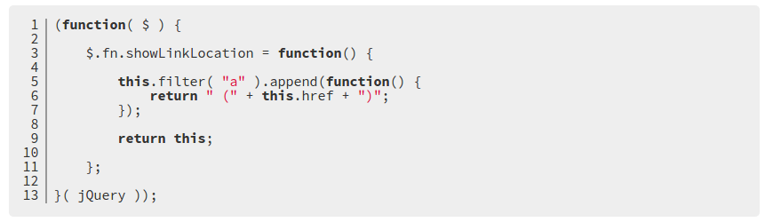
Otimizando

Slide 28
Exercícios
Crie um plugin que coloque o conteúdo do atributo alt da imagem como legenda abaixo dela
Crie um plugin codifique os textos, fazendo as seguintes substituições:
Trocar: | Por:
e | enter
i | inis
o | omber
u | ufter
a | ais

Slide 29

AJAX

Slide 30
AJAX
XMLHttpRequest
  2003
Asynchronous JavaScript and XML
Callback

Slide 31
$.ajax()
GET vs POST
Tipos de dados
  text
  html
  script
  json
  jsonp
  xml

Slide 32
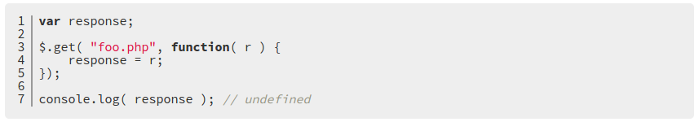

Assíncrono
A resposta não é imediata
O código abaixo não funciona
Quando passado como função callback funciona (quando concluir):

Slide 33
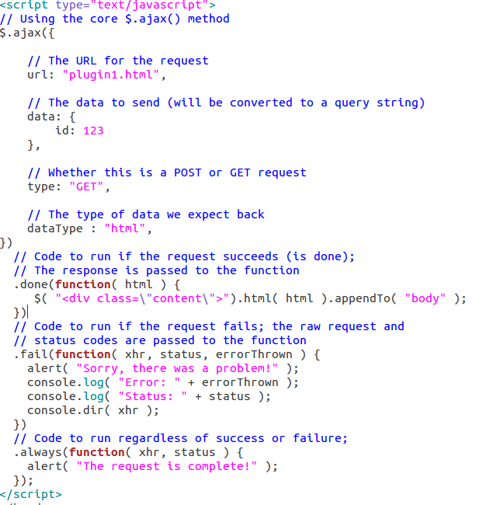
Exemplo

Slide 34
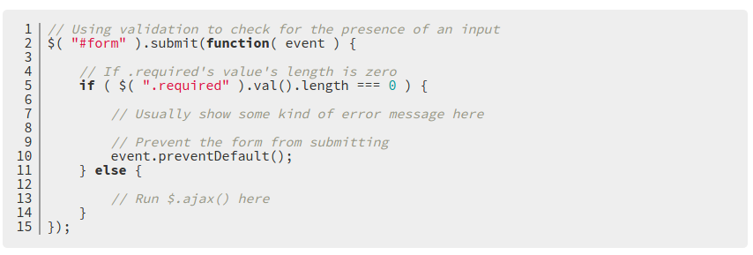
Ajax e formulários
.serialize() e .serializeArray()
Validação (client-side)

Slide 35
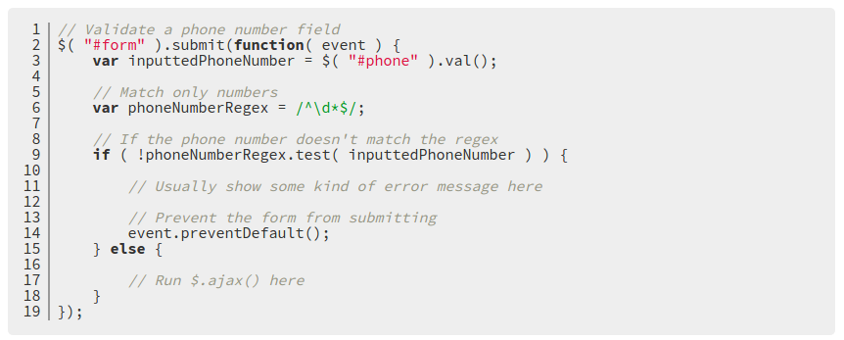
Ajax e formulários

Slide 36
JSON
JavaScript Object Notation
{"employees":[
{"firstName":"John", "lastName":"Doe"},
{"firstName":"Anna", "lastName":"Smith"},
{"firstName":"Peter", "lastName":"Jones"}
]}

Slide 37
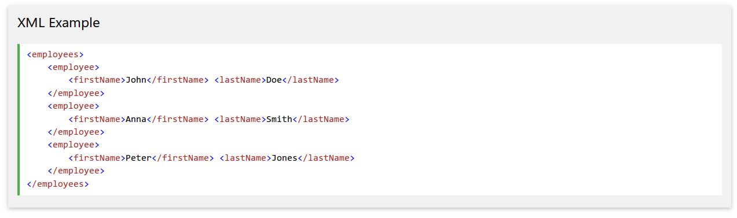
JSON
Em XML:

Slide 38
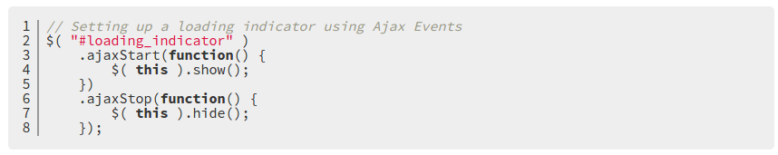
.ajaxStart() / .ajaxStop()

Slide 39
Exercícios
Crie um formulário com campos estado e cidade. Preencha as opções a partir dos dados do arquivo JSON

